Slide 1
Готика: Общая характеристика

Slide 2
ГОТИЧЕСКИЙ СТИЛЬ (лат. Gothi - готы) - художественный стиль в западноевропейском искусстве XII - XVI вв. Возник на основе народных традиций германцев, достижений романской культуры. Проявился в строительстве кафедральных соборов.

Slide 3
Готика родилась во Франции как естественное продолжение развития крестового свода в романских храмах. Именно во Франции произошел качественный скачок в конструкции перекрытий нефов. От плоских потолков, которые определялись стропильными конструкциями скатных крыш, перешли к применению крестового свода. Новая конструкция давала возможность разгрузить стену и перенести часть веса и распорных усилий от сводов на устои и контрфорсы. И здесь же во Франции продолжается развитие сводчатой конструкции с применением в ней нервюр в качестве каркаса, который концентрирует в себе все усилия, давая возможность сделать свод более тонким. Наряду с нервюрами арка меняет свою форму, превращаясь в стрельчатую. Подобное изменение очертаний арки преследует все ту же цель – уменьшить распорные усилия, поскольку, чем выше стрела подъема арки, тем меньшие усилия возникают в ее нижней трети.

Slide 4
Периоды
Ранняя готика
Высокая готика
Поздняя (пламенеющая) готика

Slide 5
Ранняя готика - это стиль архитектуры, который появился на севере Франции, в Нормандии, а затем в Англии между 1130 и серединой 13 века. Он объединил и развил несколько ключевых элементов из более ранних стилей, особенно из романской архитектуры, и использовал их инновационными способами для создания структур, особенно готических соборов и церквей , исключительной высоты и величия, залитый светом из витражей.
Признаки: 1) стрельчатые формы, как основа стиля (арки, окна, двери, орнаменты); 2) большие внутренние пространства (следствие применения каркасной системы возведения здания); 3) витражи; 4) круглое окно «роза» над главным входом.

Slide 6
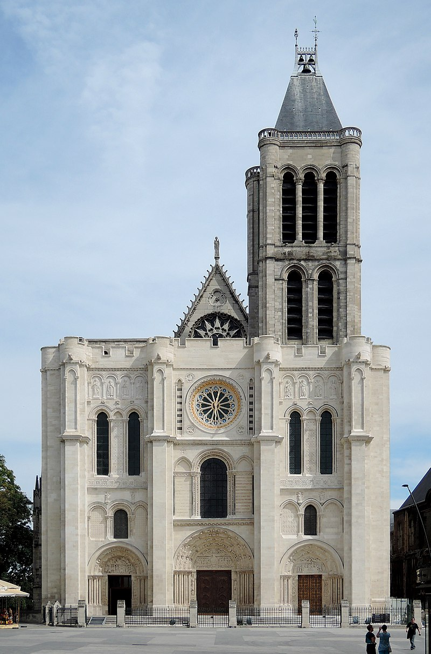
Базилика Сен-Дени (1144 г.)

Slide 7
От каролингского здания VIII века уцелели только фундаменты и базы колонн. Основные черты готического стиля — роза на фасаде, большие витражи, аркбутаны, венец капелл (с капеллами, разделенными только контрфорсами), пучки колонн с нервюрными сводами — были впервые применены или впервые применены в комплексе именно Сугерием в Сен-Дени. Храм Сугерия имел мозаику в тимпане и бронзовые двери, которые не сохранились. Существующие рельефы тимпанов и архивольтов появились при реставрациях 1771 и 1839 гг. Оригинальные витражи XIII века были уничтожены во время революции, хотя их фрагменты сохранились в некоторых музеях; кроме того, частично уцелели отдельные витражи в капеллах.

Slide 8
Высокая готика – период развития готической архитектуры, следующий за ранним периодом. По времени относится к XIII и XIV векам. Характеризуется сложившейся архитектурной традицией, окончательно формируется набор сложных декоративных элементов. Если первые соборы сохраняли элементы прежней эпохи, то в период зрелости соборы представляли собой целостные, построенные по единому плану здания.
Признаки: 1) насыщенное декоративное оформление фасада и интерьера; 2) составные готические колонны; 3) большие витражные группы; 4) орнамент «масверк».

Slide 9
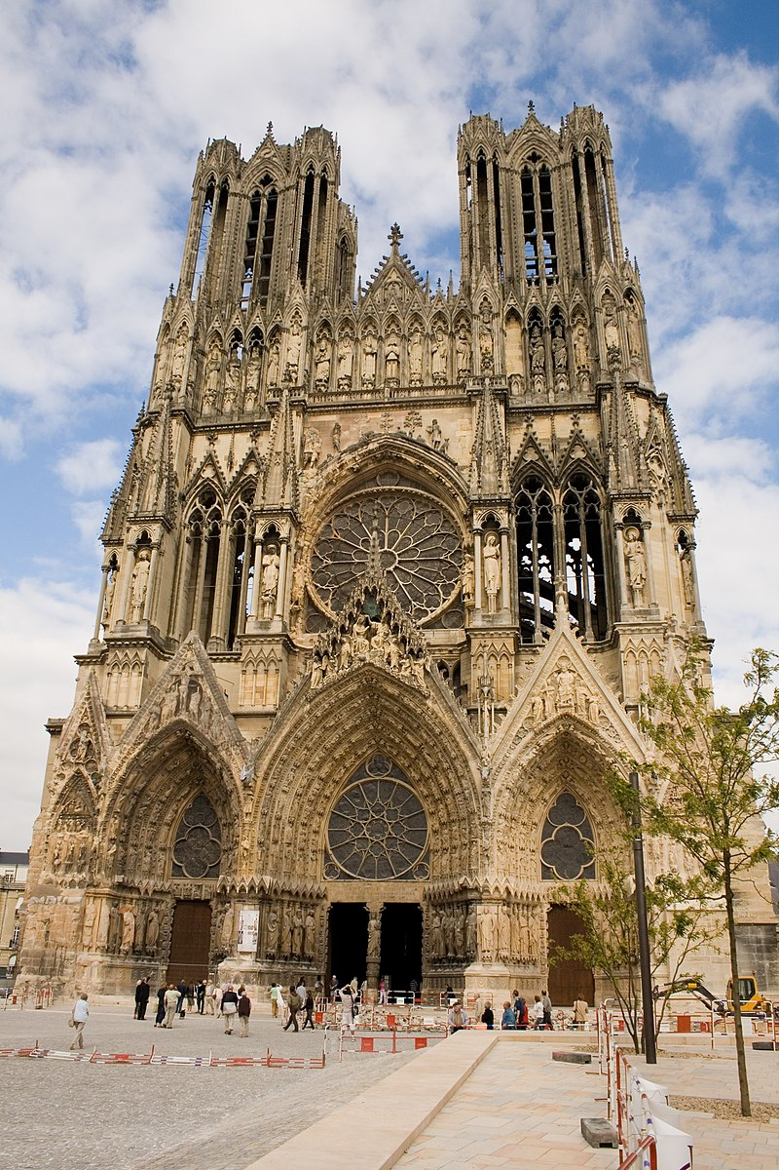
Собор в Рейнсе (1208-1420)

Slide 10
Реймсский собор представляет собой один из самых совершенных образцов зрелой готики. Он поражает своей грандиозностью. Так как он использовался для коронаций, его центральный неф — самый длинный во всей Франции: 149 метров от входного портала до самой крайней восточной точки. Внутри длина здания составляет 138 метров. Высота нефа — 38 м, ширина — 15 м. Трансепт насчитывает 61 м в длину и 31 м в ширину. Ширина центрального фасада — 49 м. Высота здания вместе с башнями — 81,5 м; общая площадь — 6650 м².

Slide 11
Пламенеющая готика – направление готики позднего периода средневековья (с XIV по XVI вв.), характеризуется наличием сложных орнаментов, напоминающих языки пламени. Так называемые, «пламенные орнаменты» являются разновидностью традиционных готических узоров «масверк», которые образованы соприкасающимися окружностями разного радиуса.
Признаки: 1) применение орнамента «масверк» напоминающего языки пламени; 2) первостепенная роль декора; 3) упрощённая планировка зданий по сравнению с предыдущими периодами; 4) сложные своды с декоративными нервюрами, также применение декоративных замков в местах пересечения нервюр; 5) использование скульптур для оформления фасадов и интерьеров.

Slide 12
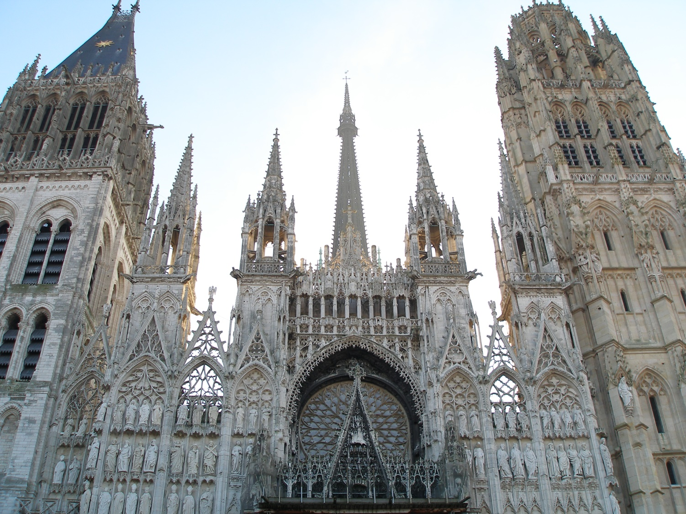
Руанский собор

Slide 13
Самой древней частью готического собора является северная башня (башня Сен-Ромен), построенная в 1145 году. Она полностью выгорела 1 июня 1944 года после бомбардировок, от изначальной постройки остались лишь стены. Южная башня (Масляная башня) была построена в 1485 году. Неф был сооружён в 1200 году, когда существовавший романский неф обрушился в результате пожара. Единственный сохранившийся изначальный портал — северный, портал Иоанна Богослова, представляющий сцены из жизни Иоанна Богослова и Иоанна Предтечи. Он неоднократно реставрировался после 1769 года

Slide 14
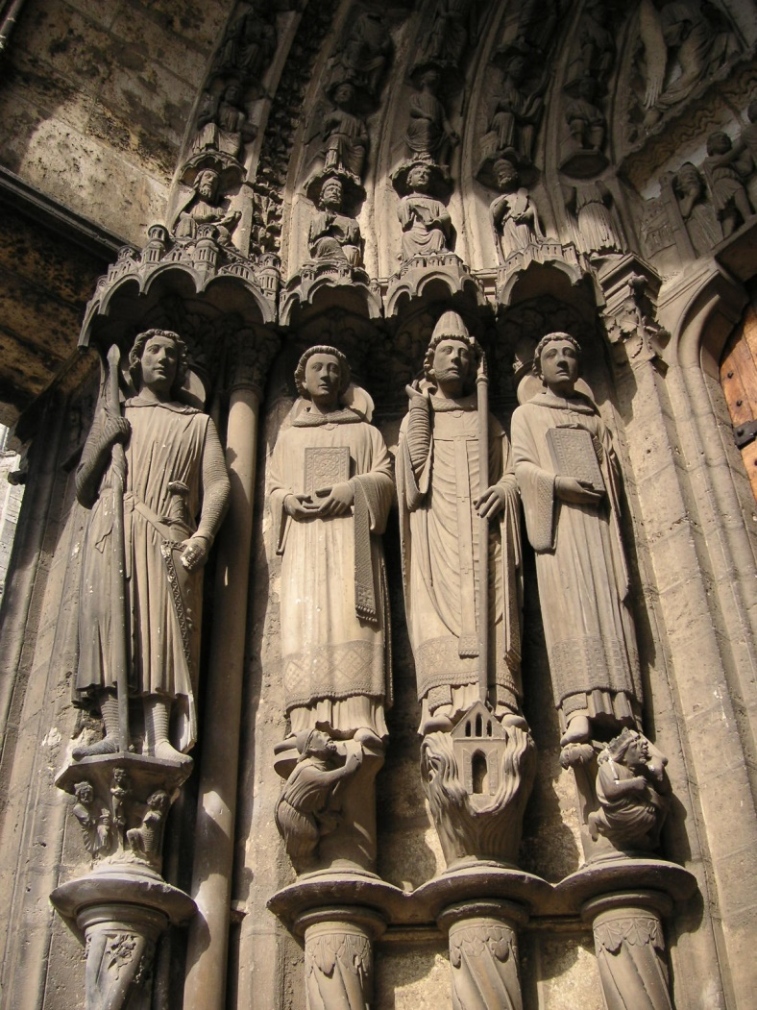
Готическая скульптура. Фактически она как самостоятельное искусство не рассматривалось. Она была призвана не только украшать храмы и монастыри, но и служить несущими частями сложных конструкций, и, разумеется, объектом почитания, наряду с иконами. В готических скульптурах сдержанность, статичность и отстраненность уступает место эмоциональности, динамизму и индивидуализацией черт.

Slide 15
Скульптуры в алтаре Кельнского собора

Slide 16
Порталы Шартрского собора

Slide 17
Важную роль в декоративном оформлении интерьера готического собора играло его светоцветовое решение. Этому способствовали и витражи, заполнявшие огромные поверхности окон, их композиции воспроизводили апокрифические сказания, исторические события, религиозные и литературные сюжеты, а также изображения сцен из жизни и труда ремесленных корпораций, крестьян, представляя своеобразную энциклопедию средневекового уклада жизни. Каждое окно сверху донизу заполнено фигурными композициями. Техника витража, позволявшая сочетать цветовое и световое начала живописи, сообщала этим композициям повышенную эмоциональность. Густо-алые, красные, желтые, зеленые, голубые и темно-синие стекла, вырезанные соответственно контуру рисунка, пропуская наружный свет, горели как драгоценные самоцветы, преображая весь интерьер храма, настраивая человека на возвышенный лад.

Slide 18
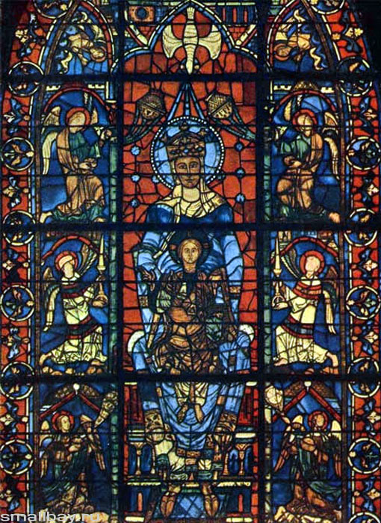
Витраж Богоматерь с младенцем, 13 век, Шартрский собор, Франция

Slide 19
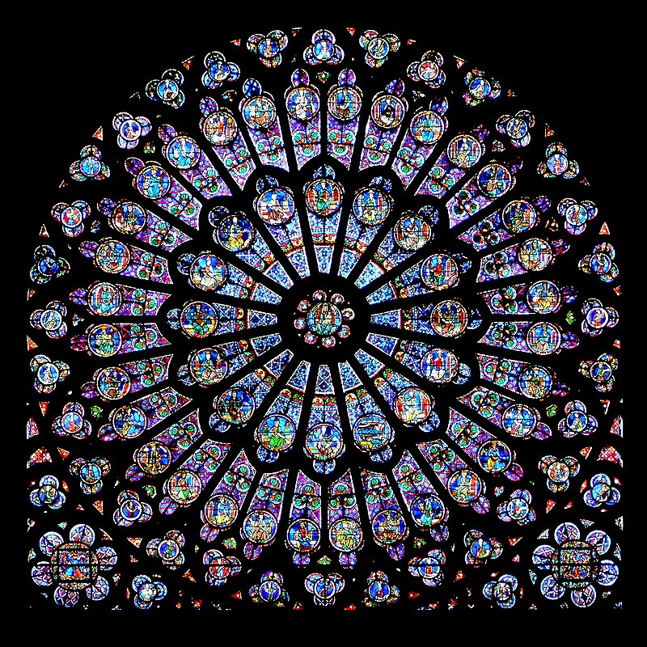
Роза собора Нотр-Дам де Пари

Slide 20
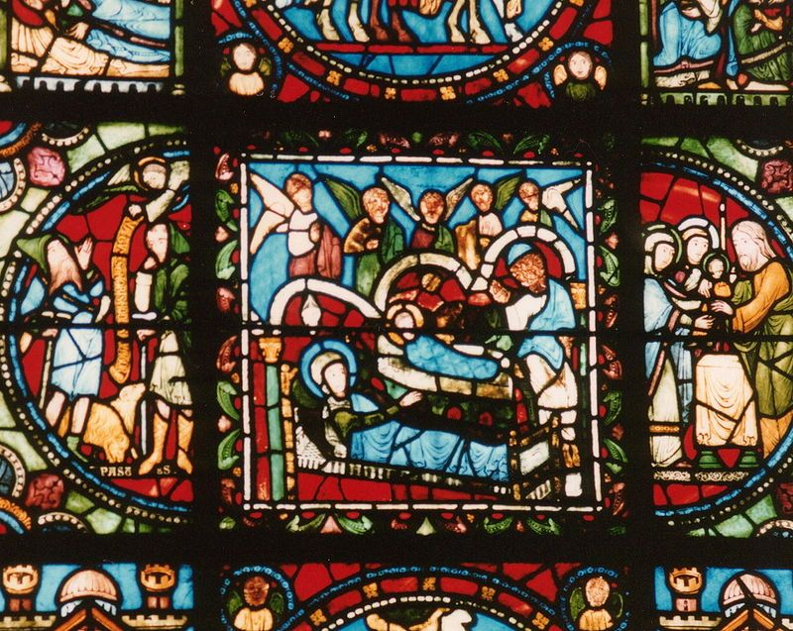
Фрагмент окна Жизнь Христа, Церковь Сен-Дени 12 в.

